Slide 1

Encuesta para alumnos
Mini lección de vocabulario
Student Survey
Vocabulary Mini-Lesson

Slide 2
Presentación general para maestros
Overview for Teachers
El objetivo de esta presentación es apoyar a los alumnos en la práctica y comprensión del lenguaje que verán en la encuesta para alumnos.
The purpose of these slides is to support students in practicing and understanding the language that they will see on the student survey.

Slide 3
Presentación general para maestros
Overview for Teachers
Las diapositivas 3-10 presentan a los alumnos el lenguaje común que verán en las opciones de respuestas.
Las diapositivas 11-31 destacan palabras específicas que estarán en las preguntas de las encuestas.
Slides 3-10 walk students through common language they’ll see in the answer choices.
Slides 11-31 highlight specific words that will be in the survey questions.

Slide 4
Presentación general para maestros
Overview for Teachers
En el conjunto verá algunas secciones de «Practiquemos» para dar a los alumnos la posibilidad de responder una pregunta usando estas palabras nuevas. Úselas para ayudarlos a comprender y enseñe lo que sea necesario.
Throughout the deck you’ll see some “Let’s Practice” sections to give students a chance to answer a question using these new words. Use these to gauge understanding and reteach as needed.

Slide 5
Comprender las Opciones de respuestas
Understanding
Answer Choices

Slide 6

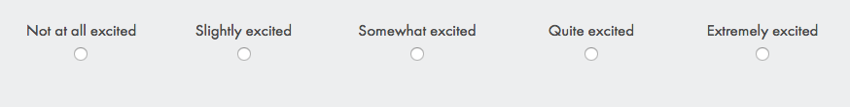
Preguntas sobre tus sentimientos
Questions about your feelings
No
Not
Apenas
A bit
En el medio
In the middle
Mucho
Very
Súper
Super

Slide 7
No me entusiasma para nada → No entusiasmado/a
Not at all excited → Not excited
Ejemplo:
«No me entusiasma para nada ir a la escuela hoy.»
Practiquemos:
¿Qué es algo que no te entusiasme para nada hacer?
Example:
“I am not at all excited to go to school today.”
Let’s practice:
What’s something you are not at all excited to do?

Slide 8
Apenas→ Un poquito
Slightly → A bit
Ejemplo:
«Estoy apenas entusiasmada por ir a la escuela hoy.»
Practiquemos:
¿Qué es algo que te entusiasme apenas hacer?
Example:
“I am a bit excited to go to school today.”
Let’s practice:
What’s something you are a bit excited to do?

Slide 9
Algo → En el medio
Slightly → A bit
Ejemplo:
«Estoy algo entusiasmado por ir a la escuela hoy.»
Practiquemos:
¿Qué es algo que te entusiasme algo hacer?
Example:
“I am somewhat excited to go to school today.”
Let’s practice:
What’s something you are somewhat excited to do?

Slide 10
Bastante → Muy
Quite → Very
Ejemplo:
«Estoy muy entusiasmado por ir a la escuela hoy.»
Practiquemos:
¿Qué es algo que te entusiasme bastante hacer?
Example:
“I am very excited to go to school today.”
Let’s practice:
What’s something you are very excited to do?

Slide 11
Extremadamente → Súper
Extremely → Super
Ejemplo:
«Estoy extremadamente entusiasmada por ir a la escuela hoy.»
Practiquemos:
¿Qué es algo que te entusiasme extremadamente hacer?
Example:
“I am extremely excited to go to school today.”
Let’s practice:
What’s something you are extremely excited to do?

Slide 12
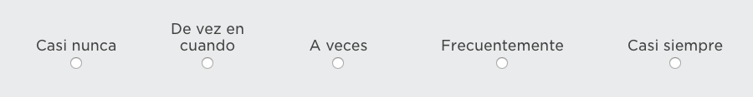
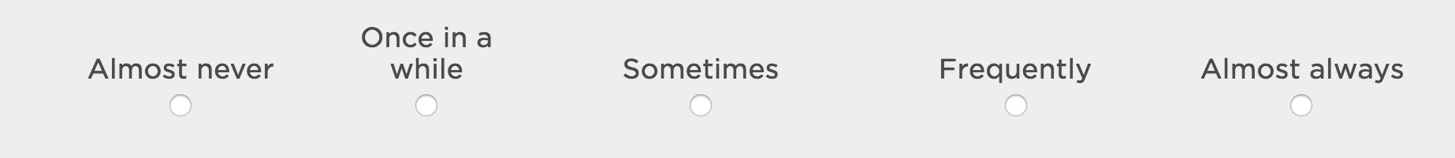
Preguntas sobre la frecuencia con la que sucede algo
Questions about your feelings
No sucede
Does not happen
Algunas veces
A few times
A veces
Sometimes
Gran parte del tiempo
A lot of the time
Casi todo el tiempo
Almost all the time

Slide 13
Comprender
Preguntas de la encuesta
Understanding
Survey Questions

Slide 14
¿Qué significan energía positiva y negativa?
What do positive and negative energy mean?
Significados:
Positivo: bueno, contento :)
Negativo: malo, triste :(
Energía: sentimiento, humor
Practiquemos:
¿Cuándo te sientes positivo/a?
¿Quién tiene buena energía?
Meanings:
Positive: good, happy :)
Negative: bad, sad :(
Energy: feeling, mood
Let’s practice:
When do you feel positive?
Who has good energy?

Slide 15

¿Qué significa participar?
What does participate mean?
Significado:
Participar: tomar parte en algo, ser parte de
Practiquemos:
¿Cómo participas en clase?
Meaning:
Participate: take part in, be a part of
Let’s practice:
How do you participate in class?

Slide 16
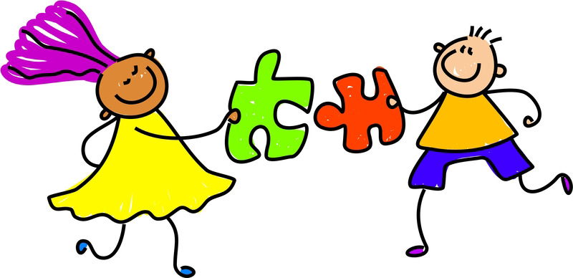
¿Qué significa comportamiento?
What does behavior mean?
Significado:
Comportamiento: cómo está actuando una persona
Ayuda, útil: hacer más fácil
Herir, hiriente: hacer más difícil
Practiquemos:
¿Cuál es un ejemplo de comportamiento útil?
Meaning:
Behavior: how someone is acting
Help, helpful: make easier
Hurt, hurtful: make harder
Let’s practice:
What’s an example of a helpful behavior?

Slide 17

¿Qué significa expectativas?
What does expectations mean?
Significado:
Expectativas: cómo alguien cree que te puede ir
Altas expectativas: alguien cree que te puede ir muy bien
Practiquemos:
¿Tienes altas expectativas para ti este año?
Meaning:
Expectations: how someone thinks you can do
High expectations: someone thinks you can do great
Let’s practice:
Do you have high expectations for
yourself this year?

Slide 18

¿Qué significa concentrarse?
What does focus mean?
Significado:
Concentrarse: prestar atención
Practiquemos:
¿Qué te ayuda a
concentrarte en clase?
Meaning:
Focus: pay attention
Let’s practice:
What helps you
focus in class?

Slide 19

¿Qué significan fomentar y apoyar?
What do encourage and support mean?
Significado:
Fomentar: ayudarte
Apoyar: ayudarte
Practiquemos:
¿Quién fomenta que
te esfuerces?
Meaning:
Encourage: help you
Support: help you
Let’s practice:
Who encourages you
to work hard?

Slide 20

¿Qué significa hostigador/bully?
What does bully mean?
ZONA
Significado:
Bully, víctima de hostigamiento (bullying): que se metan contigo
Meaning:
Bully, bullied: being picked on
LIBRE
DE BULLYS

Slide 21

¿Qué significa respeto?
What does respect mean?
Significado:
Respeto, respetuoso: ser bueno
Falta de respeto, irrespetuoso: no ser bueno
Practiquemos:
¿De qué formas eres respetuoso con tu maestra?
Meaning:
Respect, respectful: being nice
Disrespect, disrespectful: not being nice
Let’s practice:
How are you respectful
to your teacher?

Slide 22
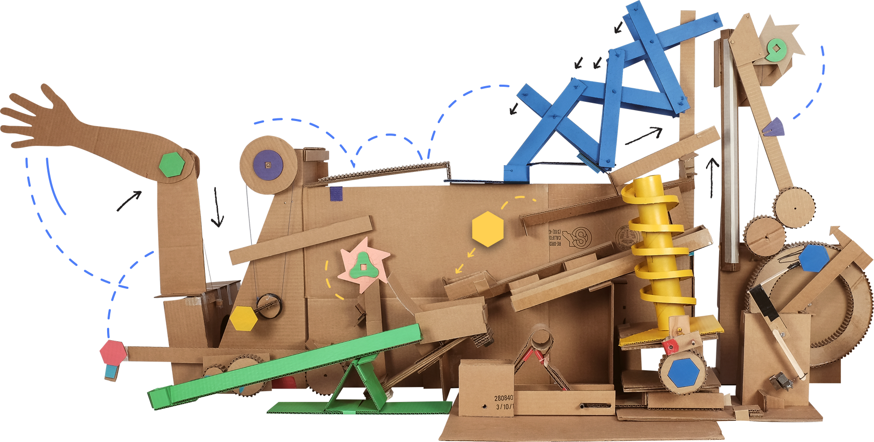
¿Qué significa complicado?
What does complicated mean?
Significado:
Complicado: Difícil saber lo que significa algo
Meaning:
Complicated: Tricky to know what something means

Slide 23

¿Qué significa talentoso/a?
What does talented mean?
Significado:
Con talento, talentoso:
tener la capacidad para hacer algo bien
Practiquemos:
¿En qué eres talentosa?
Meaning:
Talent, talented:
having the ability to do something well
Let’s practice:
What is something you are talented at?

Slide 24

¿Qué son temas?
What are topics?
Significado:
Temas: el nuevo conocimiento que aprendes en clase
Practiquemos:
¿Sobre qué tema te gustaría aprender?
Meaning:
Topics: the new knowledge you learn during class
Let’s practice:
What is a topic you like to learn about?

Slide 25

¿Qué significa esfuerzo?
What does effort mean?
Significado:
Esfuerzo:
trabajar para lograr algo
Practiquemos:
¿Qué es algo que te lleva mucho esfuerzo?
Meaning:
Effort: work put in to do something
Let’s practice:
What is something that takes a lot of effort?

Slide 26

¿Qué significa estar relajado/a?
What does it mean to be relaxed?
Significado:
Relajado: sentirse contento y cómodo porque nada te preocupa en ese momento
Meaning:
Relaxed: feeling happy and comfortable because nothing is worrying you

Slide 27

¿Qué significa ser seguro/a?
What does it mean to be confident?
Significado:
Segura: sentir que puedes hacer algo bien
Meaning:
Confident: feeling that you can do something well

Slide 28
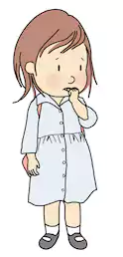
¿Qué significa sentirse presionado/a?
What does it mean to feel pressured?
Significado:
Presionado: sentir que tienes que hacer algo
Meaning:
Pressure: feeling that you must do something

Slide 29

¿Qué significa inteligencia?
What does intelligence mean?
Significado:
Inteligencia: lo listo o lista que eres
Meaning:
Intelligence: how smart you are

Slide 30
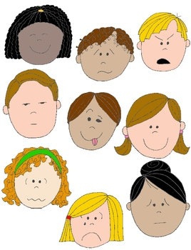
¿Qué son emociones?
What are emotions?
Significado:
Emociones: cómo te sientes (contento, triste, enojado, cansado)
Meaning:
Emotions: how you feel (happy, sad, angry, tired)

Slide 31

¿Qué significa controlar tus emociones?
What does it mean to control your emotions?
Significado:
Control: estar a cargo
Emociones: cómo te sientes
Meaning:
Control: to be in charge
Emotions: how you feel

Slide 32
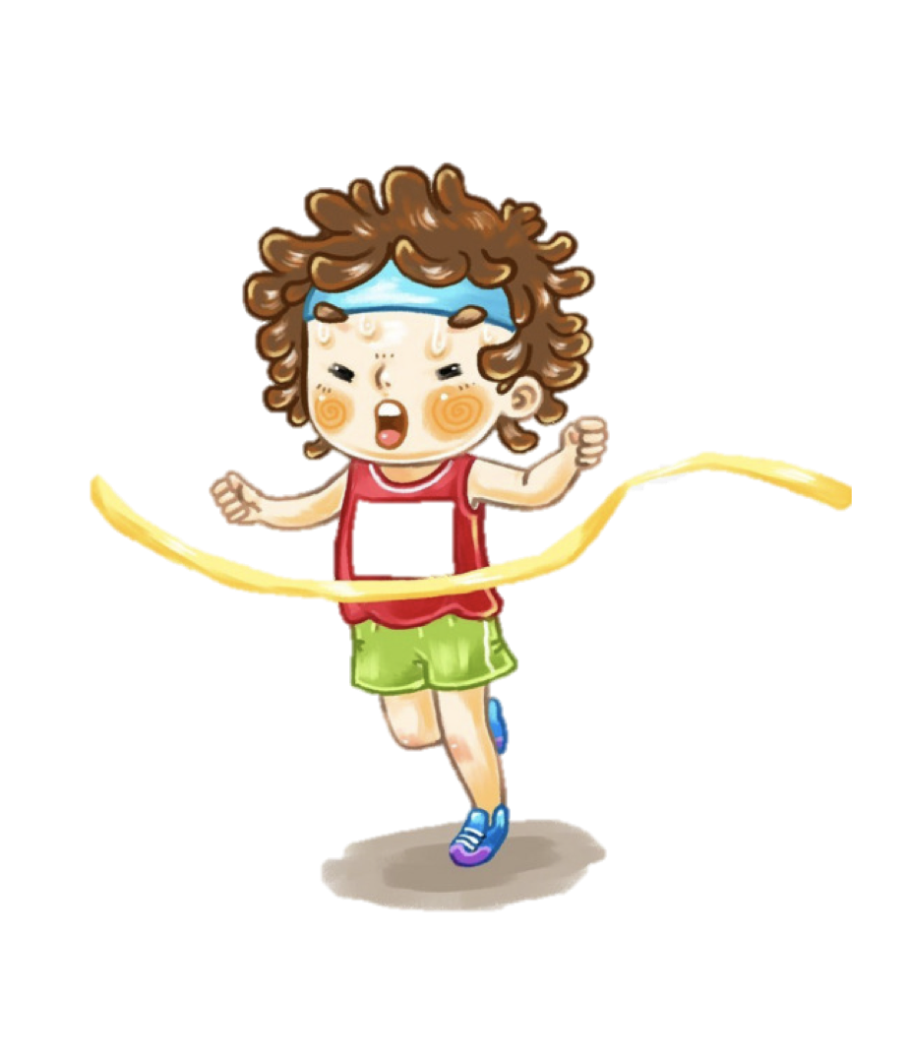
¿Qué significa trabajar por un objetivo?
What does it mean to pursue a goal?
Significado:
Objetivo: algo que quieres
Trabajar: intentar una y otra vez lograrlo
Meaning:
Goal: something you want
Pursue: to keep trying to reach

Slide 33

¿Qué son distracciones?
What are distractions?
Significado:
Distracción: algo que impide que prestes atención
Meaning:
Distraction: something that stops you from paying attention

